Slide 1
프로그래밍 언어론 3주차 [구문 기술의 형식적 방법]

Slide 2
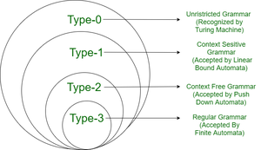
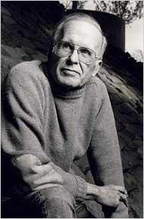
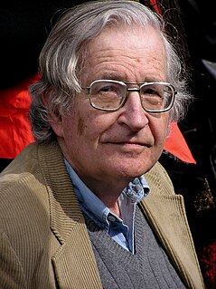
구문(Syntax) 기술의 형식적 방법
Grammar: 프로그래밍 언어의 구문(Syntax)를 기술하는데 이용되는 형식적인(Formal) 언어 생성 매커니즘
1928 ~
1924 ~ 2007
Chomsky Hierarchy

Slide 3
구문(Syntax) 기술의 형식적 방법
프로그래밍 언어와 문맥자유(Context-Free) 문법
프로그래밍 언어에 속한 토큰들의 형태는 정규문법(Regular Grammar)로 기술 가능
전체 프로그래밍 언어의 구문(Syntax)는 몇 가지 사항만 제외하면 문맥-자유 문법으로 기술 가능
Bakus-Naur 형식 (BNF)
1959년 John Bakus가 ALGOL 58을 기술하는 획기적인 논문을 발표
Peter Naur가 ALGOL 60을 기술하기 위해 약간 수정
BNF는 문맥자유 문법과 거의 동일

Slide 4
구문(Syntax) 기술의 형식적 방법
메타 언어: 다른 언어를 기술하는데 사용되는 언어
BNF는 프로그래밍 언어를 위한 메타 언어
BNF는 구문 구조에 추상화를 사용
<assign> -> <var> = <expression>
LHS(left-hand side): 정의하려는 추상화
RHS(right-hand side): LHS의 정의
RHS는 토큰, 어휘항목, 다른 추상화에 대한 참조로 구성
LHS에서 RHS로 연결(유도)을 규칙(Rule) 또는 생성(Production)이라고 함

Slide 5
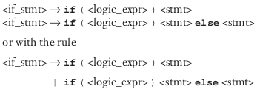
구문(Syntax) 기술의 형식적 방법
논터미널 기호(Nonterminal Symbol) 혹은 논터미널
추상화된 대상
터미널 기호(Terminal Symbol) 혹은 터미널
규칙에 포함된 어휘항목과 토큰
논터미널 기호는 두개 이상의 다른 정의를 가질 수 있음

Slide 6

리스트 명세
가변 길이의 리스트를 표현할 때 BNF에서는 재귀(Recursive)를 사용

Slide 7
문법과 유도
문법: 언어를 정의하기 위한 생성 장치
시작 기호(Start Symbol):
언어의 문장들 생성을 위한 최초의 시작점을 나타내는 특정 논터미널
프로그램 전체를 나타내며 흔히 <program>으로 명칭
유도(Derivation): 문장을 생성하기 위해 일련의 규칙을 적용하는 것
시작 기호 <program>으로부터 정의된 문법을 이용하여 문장들을 유도하며 유도는 문장 형태가 어떠한 논터미널도 포함하지 않을때까지 수행

Slide 8
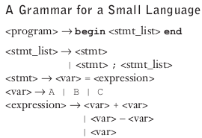
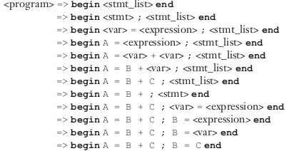
문법과 유도
주어진 문장
begin A = B + C ; B = C end
최좌단 유도(leftmost derivation)
이전 단계의 문장 형태에서 가장 왼쪽에 위치한 논터미널부터 대체(유도)하며, 최종에는 어떤 논터미널도 포함되지 않는 상태가 되도록 한다.

